Slide 1
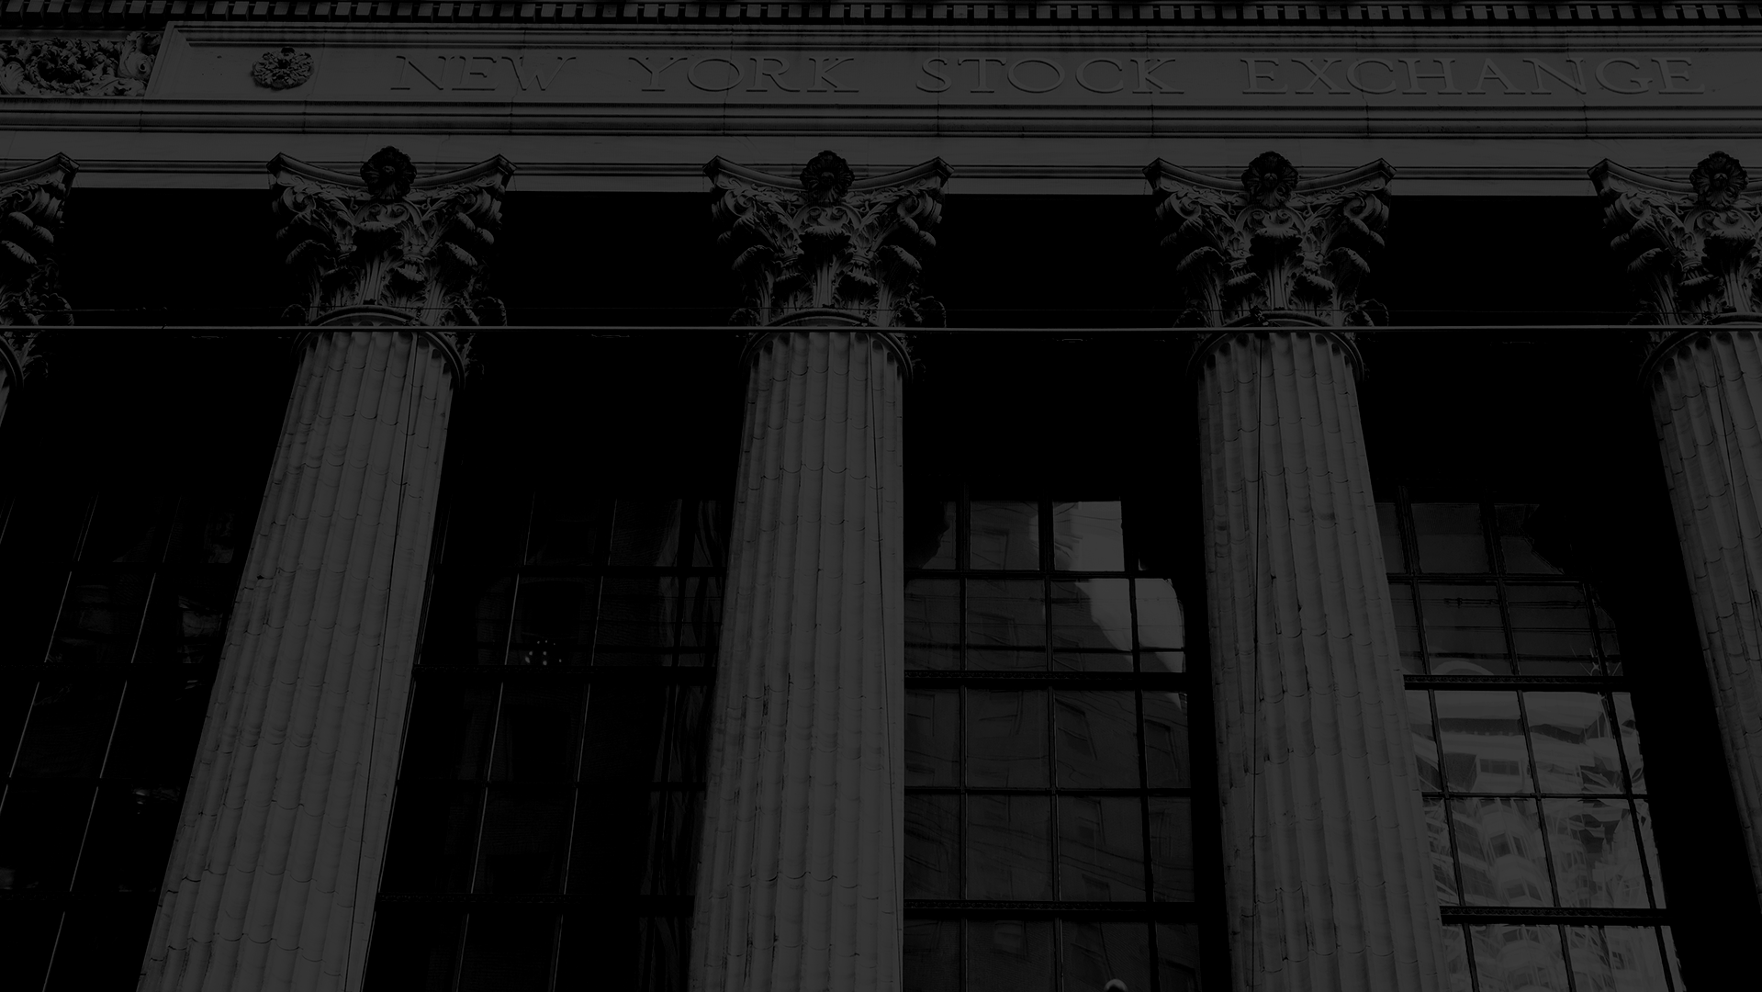
審理會台字
第13254號
劉政哲案意見書
台北大學法學院
李榮耕

Slide 2

本案提問

Slide 3

提問一
依憲法對於正當法律程序的要求
曾經參於原確定判決的法官，於非常上訴程序中，應自行迴避

Slide 4
非常上訴制度兼有救濟被告權益的目的

Slide 5
被告仍是非常上訴程序的當事人

Slide 6
提問二
第三審撤銷發回之更審程序中，法官復參與第二審之更審裁判，而未迴避，並不違憲

Slide 7
非審查自己作成的判決有無違誤可認對審判的公平及法官審判的公正，尚無影響，與憲法對正當法律程序的要求及訴訟權的保障無違

Slide 8
提問三
曾於特定案件參與最高法院刑事第三審裁判之法官，於該案件發回更審後，又上訴至最高法院時，復參與第三審裁判，而未迴避，並不違憲

Slide 9
提問三
分案實施要點第2點規定是否違憲，並不違憲

Slide 10
三審法官並不是審判自己的判決是否存有錯誤，而是在案件再上訴三審法院後，復參與三審裁判，可認法官仍得維持審判的公平及法官心證的公正，無須迴避

Slide 11
提問四
釋字第一七八號解釋應有所修正及補充

Slide 12
迴避制度的核心應在於維持審判的公平及法官心證的公平，而非審級利益

Slide 13
理論分析

Slide 14
公平的審判是正當法律程序要求的核心之一
法官的迴避是憲法層次的問題

Slide 15
迴避制度
正當法律程序、訴訟權
法官得以沒有偏頗地執行職務，公正地審理案件

Slide 16
刑訴法第 17 條第 8 款
拘束說
審級說（釋字第 178 號）

Slide 17
已有改變
110年台抗字第1501號裁定
釋字第 256 號
裁判公平性、法官的客觀超然

Slide 18
美國聯邦法規及法院判決

Slide 19
28 U.S.C. §455
法官在合理可疑其無法維持其公正性時，應自行迴避

Slide 20
於系爭案件曾任有律師或顧問職務，為重要證人，或曾就案件爭點表示意見

Slide 21
美國聯邦法官行為準則
法官就案件曾任法官、律師或顧問等司法職務，或為重要證人，或曾就案件爭點表示意見，應自行迴避

Slide 22
確定後救濟程序
誤判救濟令(Writ of Coram Norbis)
人身保護令(Writ of Habeas Corpus)

Slide 23
誤判救濟令：應迴避

Slide 24
人身保護令：應迴避

Slide 25
不當然在審判一個案件後，就同一案件之後的所有的程序都必須自行迴避

Slide 26
公正不是輕信，公平也不等於就必須要像孩童般無知

Slide 27
在先前的程序中作成不利於被告的裁判
經上級法院撤銷發回下級法院重新審理
不當然就應迴避

Slide 28
基準：審查自己先前做成的判決在事實認定，或是法律解釋適用上有無錯誤

Slide 29
釋字第 178 號
審級利益？
與釋字第 256 號間的不一致

Slide 30
釋字第 178 號
上訴：不同法院╱不同法官
再審：同一法院╱得同一法官

Slide 31
敬請指教

